Slide 1
«Современное искусство и новые формы смешенной техники»
Художественная студия «Светлана»
Руководитель: педагог дополнительного образования
Литвиненко С. С.

Slide 2
Дудлинг

Slide 3
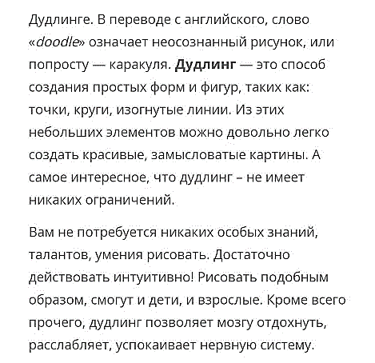
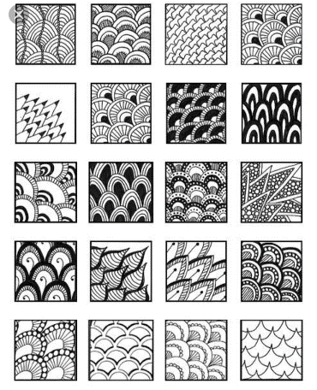
Что такое «дудлинг»

Slide 4
История создания
Методика ДУДЛИНГ была изобретена Риком Робертсом и Марией Томас. Однажды Мария рассказала Рику о том, что ей пришлось испытать по время создания рисунков на полях своей рукописной тетради. Она поделилась своими чувствами безграничной легкости, свободы, полета, спокойствия и полного сосредоточения на том, что она делала, не волнуясь и не размышляя ни о чем другом.
«Ты описываешь медитацию» - произнес Рик.
Мария и Рик подумали, что они могли бы создать простую систему, с помощью которой другие люди могли бы наслаждаться подобным опытом. Так и началось путешествие на практическом опыте для утверждения и оформления этой простой и элегантной системы под названием дудлинг.

Slide 5
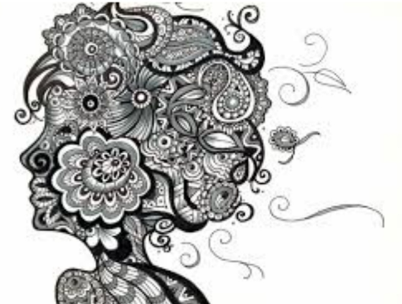
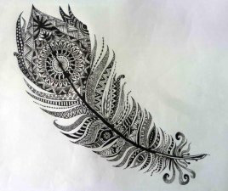
Работы в стиле дудлинг

Slide 6
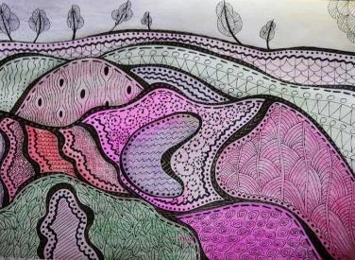
Дудлинг с изображением животных
Черно-белый дудлинг
Цветной дудлинг

Slide 7
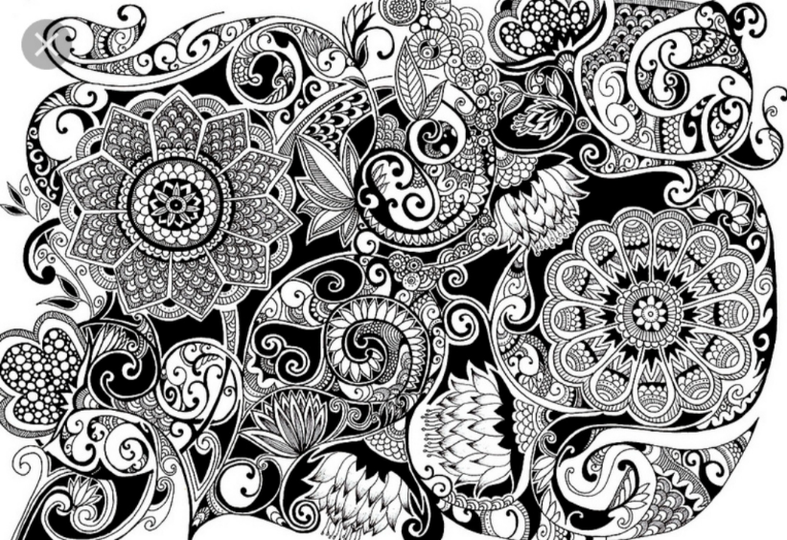
Цветочный орнамент в дудлинге

Slide 8
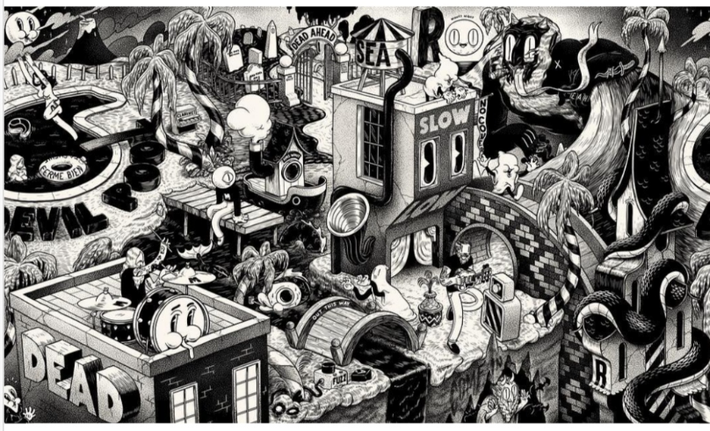
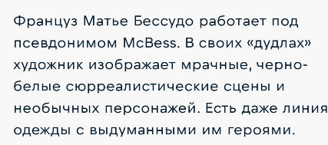

Slide 9
Как создать дудлинг
Возьмите любой лист бумаги: для акварели, альбомный, тетрадный, для печати на принтере, карандаш, линер микрон, маркер, шариковую или гелевую ручку черного цвета или инструменты разных цветов, в том случае если вы собрались нарисовать цветной дудлинг.
Нарисуйте любую фигуру или изображение в любой части листа.
Продолжайте рисовать в ту сторону, какую хотите, постепенно добавляя все новые и новые детали и элементы изображения.
Пусть рука движется свободно и спонтанно, опережая мыслительный процесс! Нанизывайте повторяющиеся и неповторяющиеся узоры в произвольном порядке, по желанию – выделяйте тоном, штриховкой или более четкими и жирными линиями отдельные части рисунка.
Не задумывайтесь о том, что получится в итоге, не утруждайте себя логикой построения определенной композиции, просто творите свой шедевр, следуя голосу интуиции. Дудлинг – такой редкий вид рисования, в котором можно все!
Сплетайте одну часть изображения с другой, чередуйте прямые и извилистые линии, пока не решите, что нужно остановиться. Все. Шедевр готов!

Slide 10
Зентангал

Slide 11
ZENTANGLE ХУДОЖЕСТВЕННЫЙ МАТЕРИАЛ
Инструменты и материалы из оригинального набора
фирмы «SAKURA», который разработан специально для
работы в этой технике.
В него входят: • 4 линера Pigma Micron черного цвета (размеры: 01, 03, 05, 08) • 1 линер Pigma Graphic черного цвета (размер 1) • карандаш с графитовым сердечником НВ • бумажная палочка для растушевки • 5 оригинальных карточек зентангл белого цвета Весь наборчик упакован в плотный пластиковый карман, который удобно брать с собой. Помимо самих инструментов в него вложен картонный вкладыш. На нем на английском языке написано приветствие, расписаны 8 шагов рисования зентангла и напечатана схема рисования одного из узоров.

Slide 12
Маркеры

Slide 13
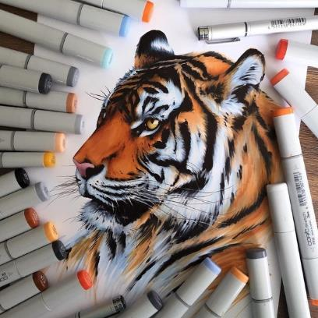
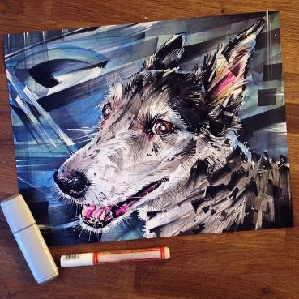
Техника рисования маркерами

Slide 14
Основные техники
Рисование с контуром линерами
Сначала водостойким линером (это важно!) рисуется
основной контур будущего рисунка, степень детализации
зависит от вашего замысла, но лучше придерживаться
крупных деталей. Затем маркерами добавляются цвета и
тон рисунка и в конце белой ручкой ставятся финальные
акценты. Белую ручку можно заменить на белый акрил,
гуашь, но многие пользуются именно ручкой просто потому
что это удобно и можно проводить тонкие аккуратные линии.
Техника наложения контура в конце, после рисования маркерами
тоже работает. Если нет линера, можно попробовать водостойкую
тушь, но это может быть более трудоемко
Рисование с контуром, но не линером, а
цветными карандашами, цветными ручками
Контур не выбивается из общего тона рисунка. Выглядит интересно, но почему-то мало кто так рисует.
Рисование без контура, только с помощью маркеров.
Встречается реже, потому что маркерами не всегда можно нарисовать аккуратные мелкие детали. Однако крупнодетальные рисунки смотрятся в такой технике очень круто.
Довольно известная Pomme Chan рисует в такой технике.
Комбинирование маркеров с другими материалами.
Здесь маркеры выступают уже как вторичный материал, но тем не менее играют важную роль. Можно рисовать маркерами подложку под рисунок разноцветными карандашами, можно наоборот использовать карандаши поверх маркеров. Такой прием позволяет сделать оттенки более плавными, а цвета богаче. В этом случае не страшно, если у вас не хватает каких-то цветов маркеров — карандаши их отлично компенсируют. Плюс - шершавая текстура карандаша поверх относительно гладкой маркерной текстуры.

Slide 15
Несколько хитростей и секретов этой техники
- Изначально заливка маркерами темная, но после высыхания все маркеры светлеют. Поэтому не ленитесь сделать себе выкраску своих маркеров, которую удобно держать перед глазами во время работы — так вы будете меньше времени тратить на поиски нужного цвета.
Более темный тон можно сделать нанося один и тот же цвет в несколько слоев.
- Лучше всего цвета смешиваются в сыром состоянии, поэтому делать это надо быстро. Хотя после высыхания если рисовать светлым маркером по темному, можно добиться высветления некоторых участком. Однако получается это не всегда и зависит от разницы в тоне и марки ваших маркеров. Лучше всего высветлять блендером
- Рисуя желтым маркером поверх синего вы получите зеленый цвет (любые другие цвета при наложении тоже дадут новый оттенок или цвет), таким образом можно расширить свою палитру.
- Рисование маркерами надо начинать от светлых тонов постепенно переходя к более темным.
- Чтобы заливка получилась без проплешин, нужно закрашивать круговыми движениями, а не зигзагообразными. Так заливка будет гладкой и однородной.
- В некоторых случаях можно смешивать маркеры прямо на стержне, например прикоснувшить темным маркером к светлому. Делать это надо осторожно и не злоупотреблять, а то кончики будут грязными. С блендером такое тоже работает.
- При желании кончики маркеров (стержни) можно поменять, например говорят стержни от Sketchmarker подходят к китайским маркерам. Таким образом если вам хочется например попробовать как рисует кисть, можно просто купить кончики и поставить в маркер. Такое точно работает с копиками — пулевидные стержни элементарно меняются на браши.
- Широкий скошенный наконечник маркера отлично заливает большие поверхности встык и равномерно, «ребро» наконечника делает аккуратные тонкие линии и прописывает детали. Точки ставьте сразу, регулируя нажим. Никогда не рисуйте кружочек, чтобы потом его закрасить, такой элемент выглядит неряшливо.
- Предварительный набросок лучше всего делать самым светлым маркером, чтобы сквозь готовый рисунок не проступали карандашные линии.

Slide 16
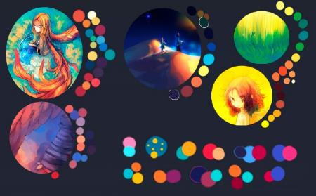
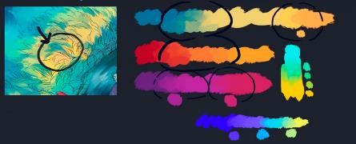
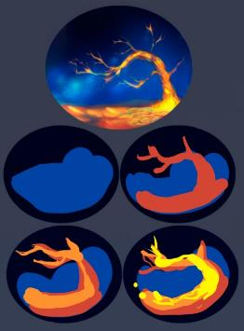
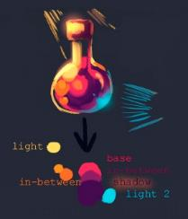
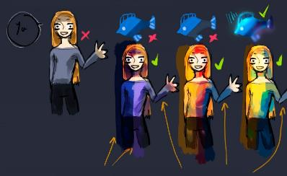
Выкраска
Промежуточность тонов

Slide 17
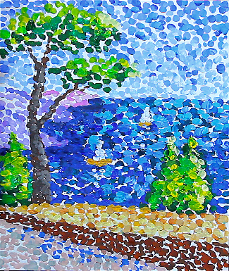
Пуантилизм

Slide 18
Пуантилизм в живописи. Применение техники пуантелизма
В XIX веке Францию захлестнула волна художников-новаторов, отвергавших старую школу живописи и искавших новые пути творческого самовыражения. Прорывом в этой области стало формирование стиля импрессионизм. Все больше художников примыкало к новому течению и привносило в него свои идеи. Одной из таких идей были эксперименты с цветом и попытка превратить процесс создания изображения на холсте в научный эксперимент. Так сформировалось новое направление в живописи - пуантилизм. Название основывается на характерной манере написания картин. Этот новый стиль не был стихийным и спонтанным, как классический импрессионизм, художник четко осознавал, что он делает и какого результата хочет добиться. Название происходит от французского слова pointel - точечное письмо, писать точками. Реже используется и другое название - дивизионизм, что означает "разделение". Под пуантилизмом в живописи подразумевается манера письма путем нанесения отдельных красочных точек на определенном расстоянии друг от друга.
Техника пуантилизма в живописи - это не просто хаотичное нанесение цветных точек. Каждая из них занимает свое строго определенное место. Например, синяя должна быть рядом с желтой, красная - с зеленой. Потому что, согласно цветовой теории, из точек двух разных цветов, находящихся рядом друг с другом, человеческий глаз сам смешивает третий цвет. Желтые и синие точки, располагающиеся рядом, смешавшись на сетчатке глаза, покажутся нам зеленым цветом.

Slide 19
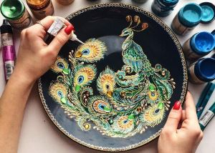
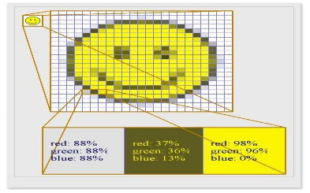
Виды точечного рисунка
Дотворк
точечная татуировка или боди арт
Картина
Красками, маркерами и пр
Поль Синьяк «Порт Ла-Рошель».
Объемные рисунки контурным акрилом
Точечный рисунк в программе Paint

Slide 20
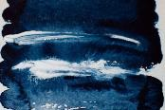
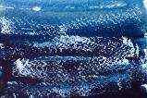
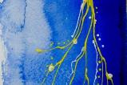
Эксперименты сочетания разных материалов Акрил и акварель
1. Акрил образует водонепроницаемую пленку после высыхания, поэтому поверх акрила работать акварелью не получится. Зато есть интересный эффект белого акрилового грунта: на него акварель ложится с эффектом выбеления. Этот прием можно использовать для создания текстур, бумагу выбирать при этом желательно фактурную.
2. Акрилом можно смело работать поверх акварели, в густом виде он полностью перекрывает основу, а в разбавленном делает прозрачные лессировки и тонирует.
3. Акрил можно вводить в акварель во время работы на влажной бумаге. Краска густая и дает приятные разводы с мягким краем. При высыхании может стать матовой, поэтому лучше провести этот эксперимент на отдельном листе, а не сразу на работе. Желательно использовать для акрила отдельные кисти и хорошо промывать их после работы.
4. Замечательный материал для декоративных работ — акриловые контуры. Наносить можно и на белый лист, и поработать уже по тонированной основе. Точки, орнаменты. полосочки удобно делать контуром с тонким кончиком.

Slide 21
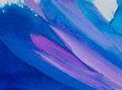
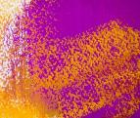
Эксперименты сочетания разных материалов Гуашь и пастель
Гуашь — водорастворимая плотная краска. Можно использовать смеси гуаши и акварели, при этом акварель полностью принимает свойства гуаши: высыхает матовым слегка белесым цветом. Гуашью можно работать поверх акварели, она полностью перекроет основу. Этот эффект пригодится для того, чтобы прописать детали, перекрыть неудачные места, сделать эффект сухой кисти.
Гуашь сверху хорошо покрывается пастелью, получается приятная бархатистая поверхность.
Пастель хорошо покрывает акварельные подложки, красиво тонирует, делает мягкие эффекты перехода одного цвета в другой. Красивые эффекты получаются от контрастного перекрытия по тону: например, на темный фон можно положить светлые штрихи пастелью. Или сделать контрастное перекрытие по цвету: на красный фон зеленые штрихи, сверху закрепить лаком для прочности.

Slide 22
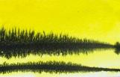
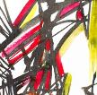
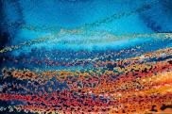
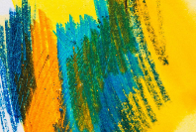
Эксперименты сочетания разных материалов Тушь и акварель
Тушью можно работать вместе с акварелью: они разбавляются водой и хорошо смешиваются. Можно поэкспериментировать с цветной тушью, она дает яркий цвет и красиво расплывается.
2. Поверх готовой работы акварелью тушь ложится отлично, здесь есть поле для экспериментов в области графики: штрихи, черточки, орнаменты…
3. Масляная пастель не размывается водой и резервирует бумагу. В эксперименте с акварельной бумагой можно попробовать создать рыхлую структуру, сделать штрихи и сверху покрыть акварелью.
4. Поверх акварельной тонировки можно в технике «сграффито» покрыть бумагу масляной пастелью и процарапать рисунок до акварели деревянной палочкой.

Slide 23
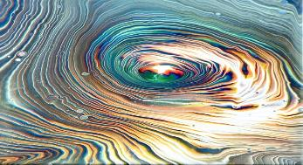
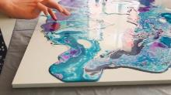
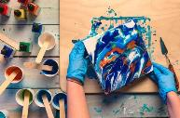
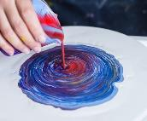
Флюид Арт Акриловая заливка
Флюид Арт – это техника рисования жидким акрилом, с английского переводится как жидкое искусство. Этот вид абстрактной живописи основан на рисовании акриловой краской, которой придают жидкую текучую консистенцию. Жидкий акрил разных цветов поочередно или одновременно выливают на холст, где цвета перемешиваются и формируют абстрактный рисунок. В зависимости от выбора цветов и добавок каждый раз создаются разные уникальные эффекты.
Для рисования в технике Флюид Арт подойдут разные типы акриловых красок. Тем не менее, качество красок значительно влияет на сохранность внешнего вида и долговечность картины. Качественные краски не растрескиваются и дольше сохраняют привлекательный вид.
В качестве разбавителя часто используют клей ПВА и воду в соотношении 1:1.

Slide 24
5 основных техник Флюид Арт
Самыми популярными техниками Флюид Арт являются традиционная заливка, заливка лужами, грязная заливка, заливка кольцами и перевернутый стакан. Несмотря на то, что в каждой из этих техник в мире ежедневно создаются сотни картин, каждая картина Флюид Арт неповторима и уникальна. Этим и прекрасна абстрактная живопись жидким акрилом.

Slide 25
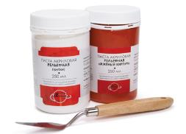
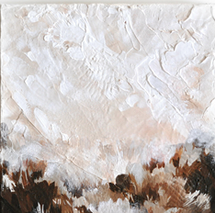
Создание текстурных рельефных поверхностей Моделирующая паста
Акриловая рельефная паста представляет собой смесь тонкомолотого
мрамора и водной дисперсии акриловой смолы, является водорастворимым, экологически безопасным материалом и обладает прекрасными потребитель
скими свойствами.
- Рельефные пасты бывают белыми и цветными.
Белая паста делится на два вида: Грубая и Тонкая. Рельеф грубой пасты, после высыхания, будет шершавый и пористый. Тонкая паста имеет гладкую шелковистую структуру поверхности Совмещение двух паст в рельефных работах позволяет добиваться интересных фактурных эффектов. Тонкая паста имеет мягкую консистенцию, чем грубая и держит меньший рельеф. Цветные пасты содержат в себе пигмент и по своей текстуре более приближены к грубой пасте. По насыщению пигментом будет максимально соответствовать своему названию.
- Акриловая рельефная паста незаменима в фактурном моделировании поверхностей, наносится практически на любую основу. Впитывающие поверхности, такие как холст, картон, дерево, штукатурка, следует предварительно подготовить к нанесению пасты — загрунтовать акриловым грунтом или акриловым лаком, разбавленным в воде (на одну часть лака две части воды).
- Рельефная акриловая паста может использоваться для реставрации, штукатурки или воссоздания элементов рам, скульптур, изделий из керамики. Рельефная акриловая паста может использоваться практически на любых поверхностях, благодаря своей эластичности может обрабатываться шпателями, мастихинами, ножами, шилами и другими инструментами для формовки или резки.

Slide 26
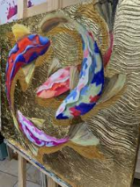
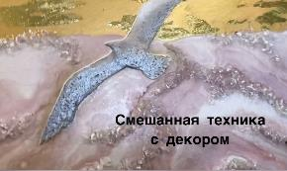
Создание текстурных рельефных поверхностей
Смешенная техника с поталью
Эпоксидная смола с добавлением каменной крошки, блесток. Смолой можно заливать готовые картины маслом или акрилом, поталь или предварительно просушенную рельефную поверхность (например, из гипса), сообщая ей художественную глубину (так, например, можно создавать многоцветные рельефы морского дна с кораллами и гротами). Акриловые краски, добавляемые к смоле, не замутняют и не размягчают покрытие, если в их основе отсутствует вода. В процессе работы исключите попадание воды на рабочие материалы и поверхности! Специальные красители добавляются, следуя оговорённой инструкцией пропорции (иначе состав будет плохо отвердевать). Дополнительно используют пигментные порошки (серебро, бронза, золото), люминофоры (светятся в темноте) и глиттеры (блёстки различных размеров и форм). На загустевающей смоле прочно закрепляются и удерживаются кристаллы Сваровски и иные финишные элементы декора.
Текстурные пасты — ещё их называют моделирующими или структурными — представляют собой густые акриловые составы, на водной основе, позволяющие создавать различные фактуры и рельефы на поверхности, имитируя различные фактуры, например, древесину, металл, камень. Или добавлять пасту в замес с акриловой краской, придавая густоту и фактурность мазку.

Slide 27
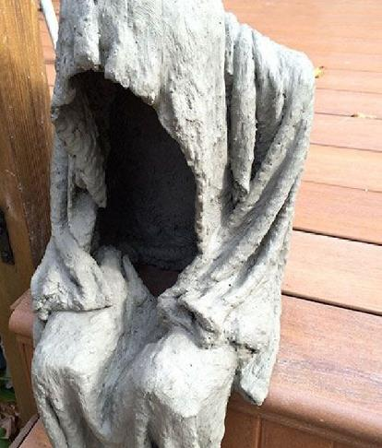
СКУЛЬПТУРА – АКРОЛИТ

Slide 28
АКРОЛИТ Это смешенная техника из гипса и цемента. Изделия в этой технике могут быть украшением для сада, дачного участка, парковой зоны.

Slide 29
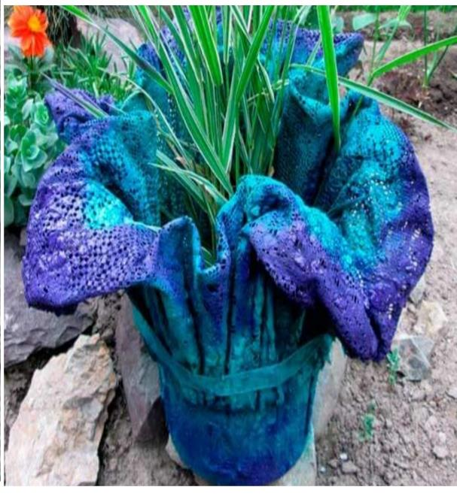
Вазон для цветов – это отличный способ внести цвет, аромат и красоту в нашу жизнь. Различные формы, габариты и оттенки цветочных вазонов позволяет изменить ландшафт любых мест от офисов, квартир, веранд и балконов. А так же любых участков, оживления улицы и т. д.

Slide 30
Технология приготовления раствора на основе гипса 1 способ гипсовый раствор

Slide 31
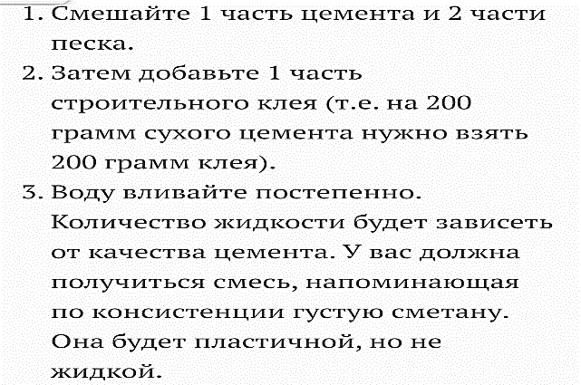
Технология приготовления раствора на основе цемента
2 способ с добавлением песка

Slide 32
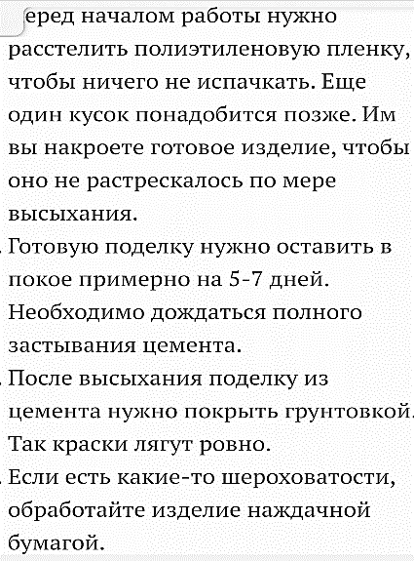
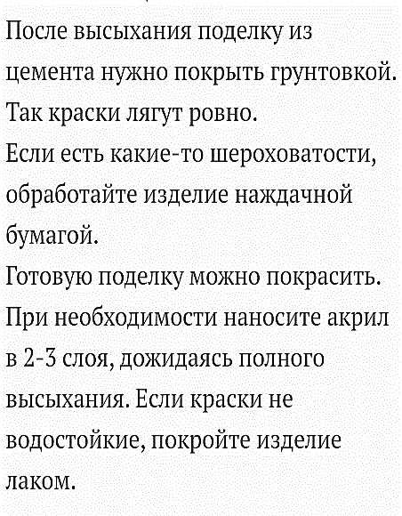
Этапы работы П

Slide 33
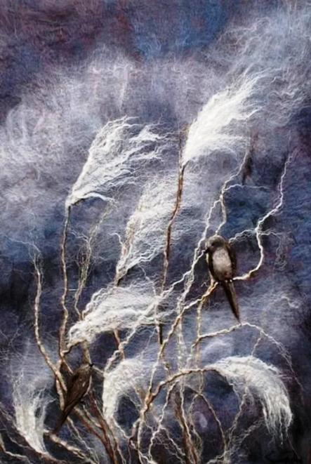
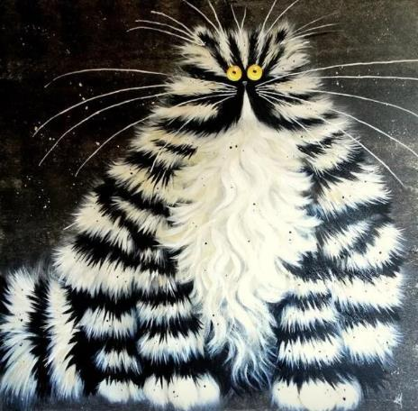
Картины из меха и шерсти

Slide 34
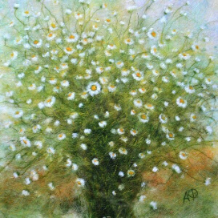
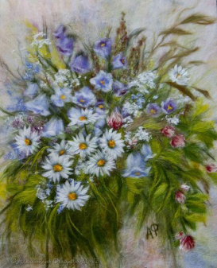
Картины из шерсти или
«шерстяная живопись»
Очень популярны. Особенно красивы шерстяные цветы.
Оказывается шерсть можно использовать не только для
вязания, но и делать из неё картины. Они какие-то удивительные.
Шерсть используется любая – и тонкая, и грубая. «Рисованные шерстью» картины получаются тёплые, мягкие и очень уютные - от них исходит особая энергетика.
Материалом выступают волокна шерсти, которые придают объем и фактуру. Но для блеска и украшения картины используют и вискозу, и шелк.
Методов выкладывания может быть несколько – это и вытягивание волокон шерсти, и выщипывание (когда образуется
облачко), и отрывание. Каждый раз создаётся особый эффект. Шерсть окрашивают в разные цвета и оттенки. Раскладка, как правило, начинается с основного цвета,
а вот потом происходит многочасовое долгое выкладывание картины шерстью слой за слоем.
.

Slide 35
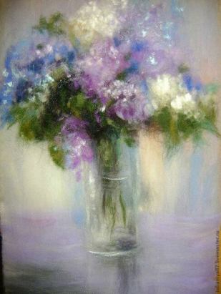
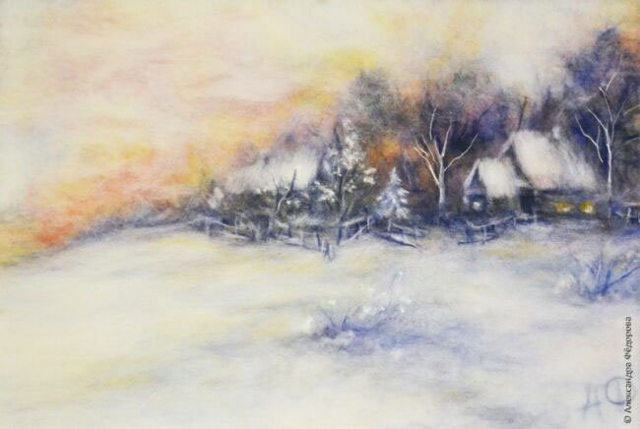
Сюжеты картин
Посмотреть дополнительную информацию можно тут
https://protkan.com/rukodelie/kartiny-iz-shersti.html

Slide 36
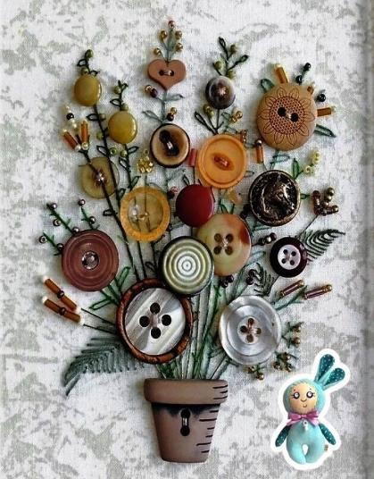
Декоративное панно из пуговиц, стекляруса, страз
Применяется частичная вышивка бисером, поскольку не нужно выполнять работу полностью, а сделать только ее часть. При этом полотно уже содержит некоторые элементы, нужно только добавить определенные узоры из бисера, стекляруса. Шов «вперед иголкой» считается самым простым. По внешнему виду он напоминает пунктирную линию. Чтобы ткань не стягивалась, необходимо делать длину стежка равную размеру бисерины. Потом следует отступить 0,5 мм и вернуть иглу на лицевую сторону. Шов можно делать как вертикально, так и горизонтально.

Slide 37
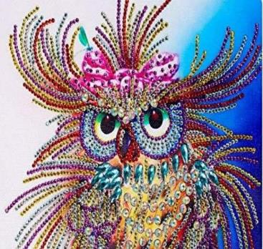
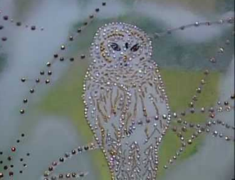
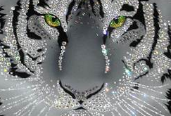
Сюжеты картин

Slide 38
Игрушка из ткани на каркасе
Видов мягких игрушек великое множество: классические, развивающие, музыкальные, интерактивные, антистессовые, игрушки-подушки, игрушки-перчатки,
игрушки-сувениры, тильды и др
Мягкая игрушка — это всегда прекрасное решение для подарка. И особенно хорошо,
если она сделана своим руками. Начинать надо с простых, а натренировавшись, переходить к более сложным.
Чтобы самостоятельно смастерить уникальную мягкую игрушку, нужно продумать модель желаемой игрушки, найти все необходимые инструкции по ее изготовлению (DIY-статьи, пошаговые фотографии, может быть видео-урок на YouTube).

Slide 39
Инструменты и принадлежности
Чтобы сделать мягкую игрушку, потребуются различные инструменты и швейные принадлежности. В первую очередь ножницы. Для защиты пальцев во время шитья следует запастись наперстками. Для разметки тканей нужны простые карандаши, портновский мел, калька и копировальная бумага для перевода лекал на бумагу. Для шитья понадобятся прямые и английские булавки, набор игл разных размеров. Нитки подойдут как универсальные швейные, так и декоративные – мулине для украшения готовой игрушки, шелк и люрекс. Для приклеивания волос и декоративных элементов используйте клеевой пистолет и текстильный клей. Для выворачивания мелких деталей пригодится деккерная игла. Для создания острых углов на мягкой игрушке помогут вязальные спицы. Для набивки мелких деталей пригодятся щипчики.
Для создания каркаса игрушки нужны картон, проволока, шило и плоскогубцы.
Некоторые авторские мягкие игрушки делают из льна, который тонируют кофейным напитком, а затем запекают. Выбирая ткань для мягкой игрушки, ориентируйтесь, будет ли она не только красивой, но и безопасной.
Для набивки игрушек используются вата, синтепон, гранулят, поролон, холлофайбер, шерсть, лоскутки ткани, пух, комфорель (синтетический пух). Для отделки и украшения игрушек используют кусочки меха, ткани, бисер, пайетки, остатки других тканей, кусочки натуральной и искусственной кожи, ленты, кружево.
Для изготовления мордочек мягких зверушек берут либо специальную готовую фурнитуру в виде носа и глаз, либо пуговицы и бусинки. Игрушки для маленьких детей лучше использовать без фурнитуры, их мордашки можно просто вышить.

Slide 40
Про каркас
Для каркасных игрушек необходима проволока. Такая проволока должна быть и жесткая и пластичная одновременно, чтобы можно было изначально создать нужную форму, разгибать и сгибать конечности, поворачивать голову и так далее. Доступен в строительном магазине провод ПУСП 3*2,5, изоляцию можно снять. Возможно применение палочки на деревянной подставке в качестве основы.

Slide 42
Декоративные сувениры из полимерной глины, холодного фарфора
Этот материал применяют для лепки различных изделий: бижутерии, кукол, сувениров, композиций из цветов и т. п. Прежде чем разбираться, как слепить
какой-либо предмет декора, нужно выбрать подходящий вид материала.

Slide 43
Разновидности материалов для лепки
В зависимости от способа отвердевания
пластика бывает самоотвердевающая и
запекаемая.
Материал лёгких самоотвердевающих глин более мягкий.
Он также подразделяется на разные типы, в зависимости от назначения. Например, существуют флористические полимерные глины, разработанные специально для изготовления искусственных цветов и композиций из них. Материал очень пластичный, легко тянущийся. К сожалению, самоотвердевающие глины плохо проявляют себя, если нужно слепить какие-то маленькие и тонкие детали — они получаются хрупкими и легко ломаются.
Самая же популярная разновидность материалов для лепки — запекаемая глина, или термопластика.
Изделия, сделанные из такой полимерной глины отвердевают
исключительно после термической обработки (запекание, варка).
Но средняя температура примерно одинакова: 110-130°C.
Холодный фарфор.
Он доступен по цене и при этом очень податливый для лепки.
Кроме того, его можно сделать даже в домашних условиях!
Поверхность фарфора можно окрашивать, чтобы придать
Нужный оттенок и даже покрывать лаком. После застывания,
изделия становятся очень твердыми.

Slide 44
Секреты изготовления предметов декора из пластики
• Перед началом работы разомните рабочую пластику, чтобы она стала мягкой и тёплой. Для разминания пластики некоторых фирм приходится приложить в начале заметные усилия :)
• Чтобы не оставлять на готовой работе отпечатков пальцев, можно работать в медицинских перчатках или шлифовать изделие после термической обработки. Перед тем, как приступить к работе — тщательно вымойте руки.
• При работе с самоотвердевающей глиной (холодным фарфором)берите небольшое количество материала, чтобы она быстро не засыхала. Оставшуюся пластику помещайте в плёнку, смачивайте водой незавершённые детали.
• При применении термопластики следите, чтобы в ней не осталось пузырьков воздуха: он при нагревании расширится, а значит, изделие деформируется.
Обязательно попробуйте поработать с полимерной глиной! Существует огромное множество техник, которые позволят даже новичкам сделать что-нибудь красивое и оригинальное.

Slide 45
СТРИНГ-АРТ или ИЗО- нить

Slide 46
Техника Стринг Арт: создание картин из гвоздей и нитей
Стринг Арт (String Art), или изонить – это вид графики, суть которого в том, что рисунок создается путем особого переплетения нитей. Его изобрели английские ткачи еще в 16 веке. Они забивали в дощечки гвоздики и в определенном порядке натягивали на них цветные или однотонные нити. В результате получался изящный воздушный рисунок. Такой картиной часто украшали жилища. По одной из версий, плетеные изображения использовались как заготовки или образцы узоров для тканей. Со временем техника нитяной графики стала сложнее, появились новые приемы создания сложных многоцветных рисунков, но суть осталась прежней. Важно правильно подготовить основу: забивайте гвозди так, чтобы они торчали достаточно высоко и на одном уровне. Кстати, по одному и тому же трафарету можно выполнить несколько разных картин. Вы можете заполнить нитями или сам рисунок или только фон, тогда он будет как бы обволакивать изображение. Есть и третий вариант, когда определенные части рисунка заполняются нитями разных цветов или разной толщины. Последнее придает изображению объем. Не бойтесь экспериментировать и с направлением натягивания нитей.

Slide 47
Лоскутные картины

Slide 48
Картины в технике пэчворк (лоскутное шитье)
В настоящее время очень популярной стала техника пэчворк - вид рукоделия, при котором из разноцветных лоскутков ткани по принципу мозаики сшивается цельное изделие с определённым рисунком.
Пэчворк (в переводе с английского «заплатка» + «работа») - очень интересная и трудоёмкая техника. Но изделия, полученные с её помощью не могут не радовать.
Изделия в стиле пэчворк всегда отличаются индивидуальностью и изяществом, и в то же время это практичные вещи. Эта техника давно и заслуженно пользуется огромной популярностью как в России, так и в Европе. Лоскутная техника очень популярна в Японии. Есть даже целое направление моды - японский пэчворк.
Очень интересный вариант - это лоскутное шитьё картины. Создать картины в стиле пэчворк (лоскутное шитье) может любой человек. Картины в этой технике можно использовать для украшения детской комнаты или кухни.

Slide 49
Удачи в творческой работе!

